Slide 1

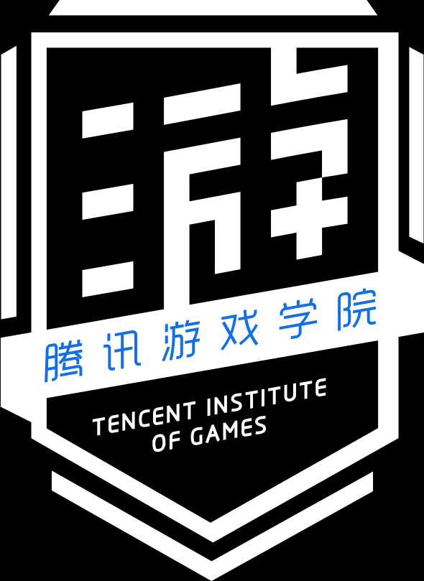
腾讯NEXT IDEA高校游戏创意制作大赛
作品介绍PPT样式参考

Slide 2

目录
01. 团队介绍
02. 产品定位及目标用户定位
03.游戏创意点说明
04.核心玩法和游戏乐趣点介绍
05.美术风格

Slide 3
01.团队介绍
本团队由来自中山大学的三名程序员组成。
朱逸渠（队长）程序+策划 中山大学软件工程专业大二在读 曾参加微软idxbox并入围复赛、完美世界游戏创意大赛GameJam并获得亚军
杨芮 程序 中山大学软件工程专业大二在读
周远笛 美术 中山大学软件工程专业大二在读

Slide 4
02.产品定位及目标用户定位
本游戏是RTS（即时战略类）与战棋的杂交、支持联机对战（目前是AI作为敌方）的轻量级SLG。
性状：我们的作品是轻量级，一局大概花费两分钟左右，轻操作重策略的RTS
用户需求：喜爱策略类游戏，希望在碎片时间内得到一个相对完整的游戏体验。
目标用户
1. 中轻度玩家，愿意在通勤等待的碎片时间花三分钟进行一局游戏的玩家
2.他可能是策略类游戏爱好者，也可能对冷兵器时代的阵形很感兴趣。
3. 他可能对兵种之间的配合很感兴趣

Slide 5
04.游戏创意点说明
4.1 即时制战棋
常见的战棋类游戏往往有回合等待时间长、节奏慢的缺点
传统RTS有规则繁琐，难上手的缺点
为了在三分钟时间内保证完整游戏体验，我们做了：
1. 减去旁支末节的系统，只保留对战策略部分的体验
2. 减少对操作速度的要求，增强策略性而轻操作性
3. 保留战棋中兵种克制、占领区等特性

Slide 6
04.游戏创意点说明
4.2 基于兵马俑的棋子设计
本游戏以兵马俑作为设计基础，根据兵马俑的分类，分成了步兵、弓兵、战车。
立俑
1. 攻击范围：上下左右一格范围。
2. 可以挥剑进行攻击
3.攻击力和防御力都是中等的基础兵种
跪射俑
攻击范围：以自己为中心的九宫格。可以射出弓箭进行攻击，攻击力高于立俑，但是防御力比较弱。一种比较有优势的兵种配合是步兵在前线扛伤害，弓箭手在侧翼进行输出

Slide 7
04.游戏创意点说明
战车俑
1.攻击范围：当前朝向的正前方一格
2. 对步兵会造成比非常大量的伤害。
3. 相应的，被步兵攻击侧面也会有很大损失。
4.战车俑有冲锋加成的概念：从上一次转向开始计算，每走一格累计一点冲锋加成，转向时清零。冲锋加成会造成额外的伤害。

Slide 8
05.核心玩法和游戏乐趣点介绍

Slide 9
06.美术风格

Slide 10

THANK YOU

